Slide 1
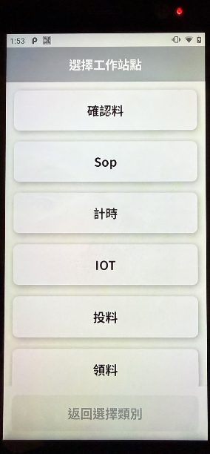
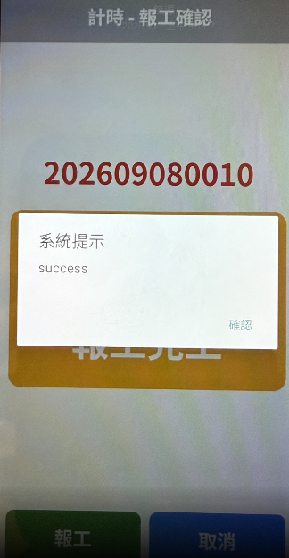
該站點報工完成跳至選站點畫面

Slide 2
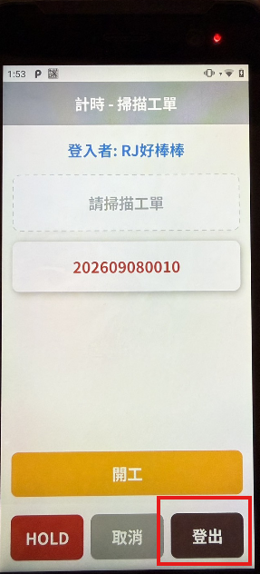
登出幫我跳個dialog...詢問是否登出

Slide 3
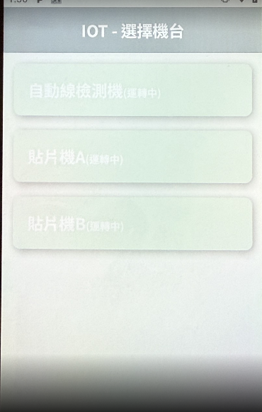
機台字體改黑色

